Slide 1
GESTÃO 2021 – 2024
MÁRIO LATRÔNICO JÚNIOR
SECRETÁRIO DE GESTÃO E FAZENDA
HENRIQUE DE SOUZA GUIMARÃES
COORDENADOR DE PLANEJAMENTO URBANO
E DO MEIO AMBIENTE
1º QUADRIMESTRE
2024

Slide 2
COORDENADORIA DE PLANEJAMENTO URBANO E DO MEIO AMBIENTE
REQUERIMENTOS CADASTRADOS 1º QUADRIMESTRE 2024
VIABILIDADE DE SOLO | 23
ALVARÁ DE CONSTRUÇÃO | 26
HABITE-SE | 21
CERTIDÃO DE DEMOLIÇÃO | 3
CERTIDÃO DE CONFRONTANTES | 32
RETIFICAÇÃO DE ÁREA | 3
DECLARAÇÃO DE RESIDÊNCIA | 2
LIGAÇÃO DE ESGOTO | 18
ISS CONSTRUÇÃO CIVIL | 25
DESMEMBRAMENTO | 2
CERTIDÃO DE UNIFICAÇÃO | 3
TOTAL | 158

Slide 3
SISOBRA
ENVIO DE DADOS PARA RECEITA FEDERAL REALIZADO VIA E-CNPJ DO MUNICÍPIO
SISOBRA 1º QUADRIMESTRE
JANEIRO | 6
FEVEREIRO | 10
MARÇO | 13
ABRIL | 11
TOTAL | 40

Slide 4
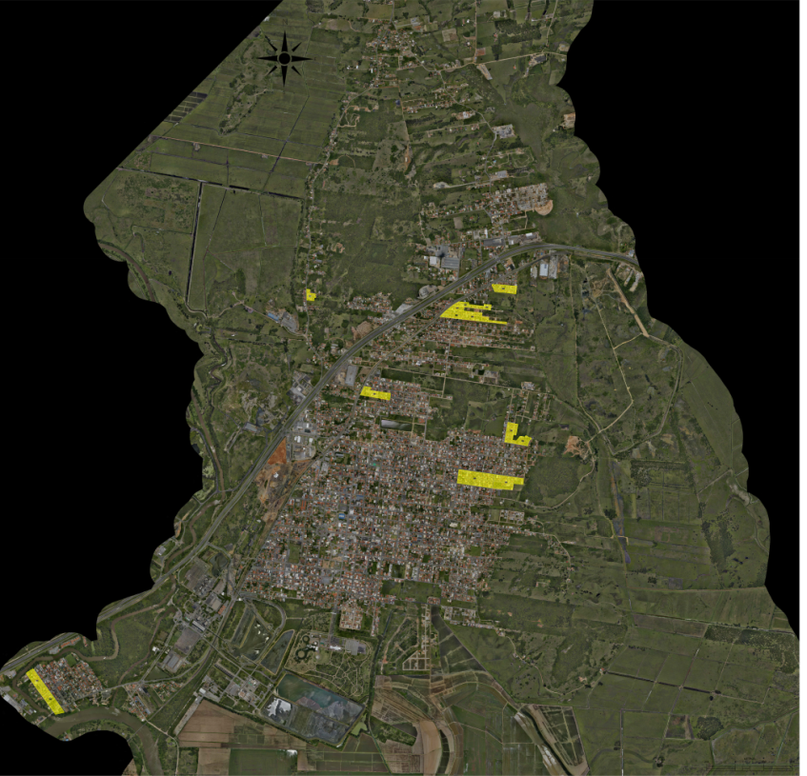
Comissão de Regularização Fundiária Urbana - REURB
Conforme Decreto nº 1.606/2023, de 31 de Janeiro de 2023
33 NÚCLEOS PRÉ-APROVADOS PELA COMISSÃO
11 DECISÕES SOLICITANDO APRESENTAÇÃO DE NOVO NÚCLEO URBANO INFORMAL
05 PROCESSOS DE REGULARIZAÇÃO FUNDIÁRIA INDEFERIDOS
11 NÚCLEOS AGUARDANDO ANÁLISE PELA COMISSÃO

Slide 5
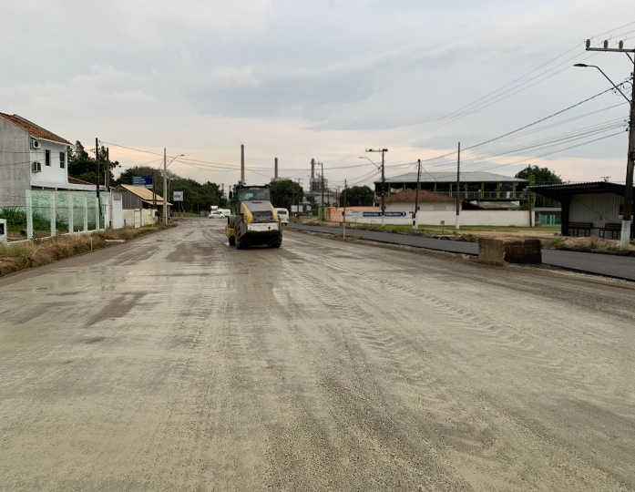
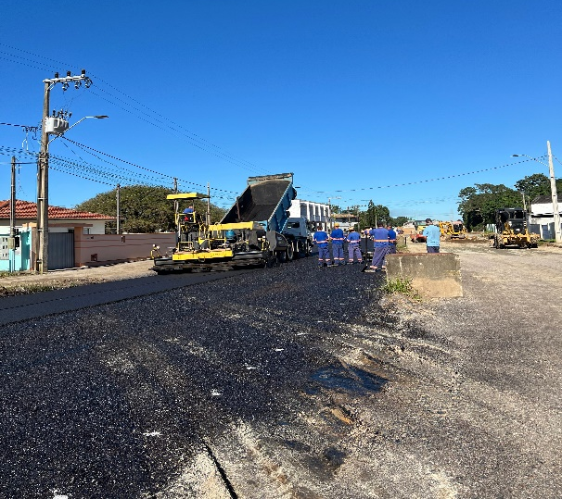
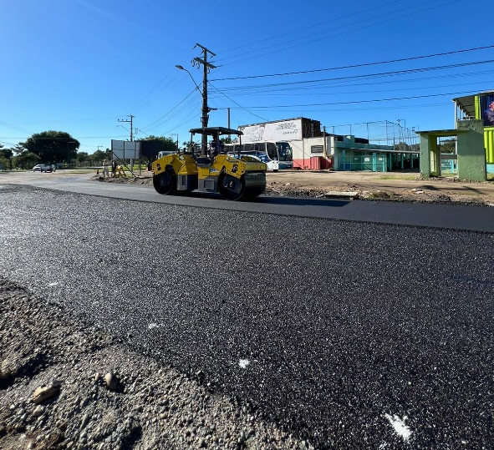
PAVIMENTAÇÃO ASFÁLTICA DA AVENIDA PAULO DOS SANTOS MELO, BAIRRO SANTO ANDRÉ (ACESSO A CABECEIRA DA PONTE DR. STÉLIO CASCAES BOABAID)
VALOR TOTAL DO CONTRATO: R$ 2.227.570,00
EMPRESA RESPONSÁVEL PELA EXECUÇÃO: BCL EMPREEDIMENTOS LTDA
PRAZO DE EXECUÇÃO DE OBRA: 120 DIAS

Slide 6
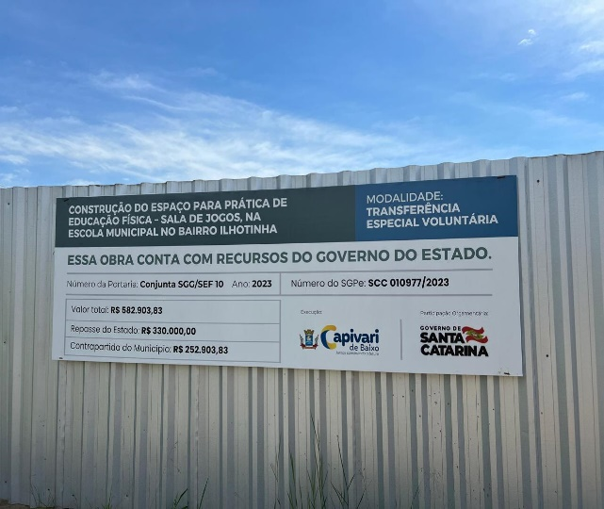
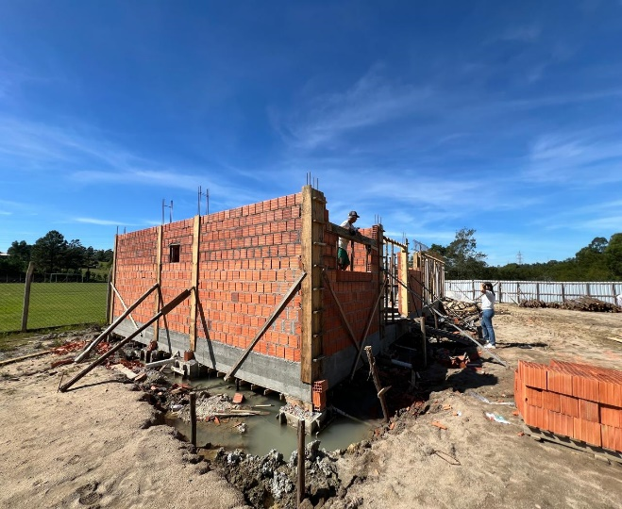
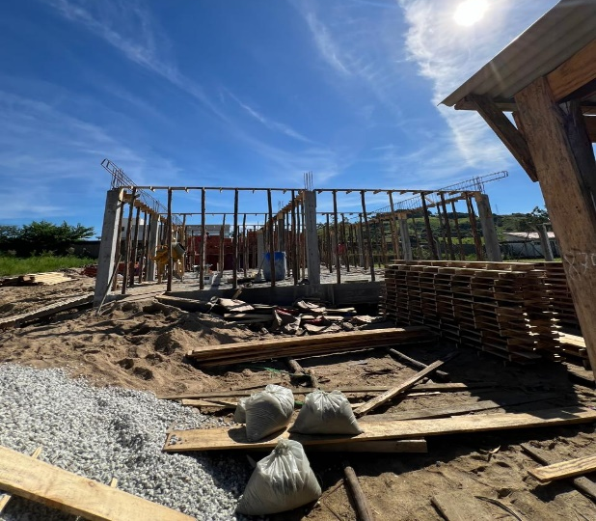
CONSTRUÇÃO DA SALA DE JOGOS NA ESCOLA VITÓRIO MARCON, NO BAIRRO ILHOTINHA
VALOR TOTAL DO CONTRATO: R$ 586.903,43
R$: 330.000,00 - RECURSO CONVÊNIO ESTADO; R$: 256.903,43 – RECURSOS PRÓPRIOS
EMPRESA RESPONSÁVEL PELA EXECUÇÃO: JCS CONSTRUÇÕES LTDA
PRAZO DE EXECUÇÃO DE OBRA: 180 DIAS

Slide 7
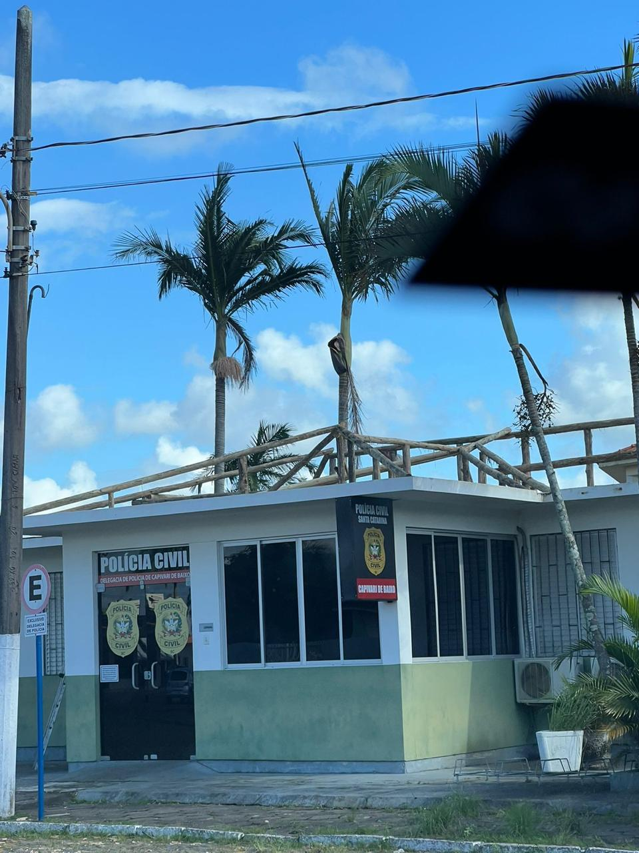
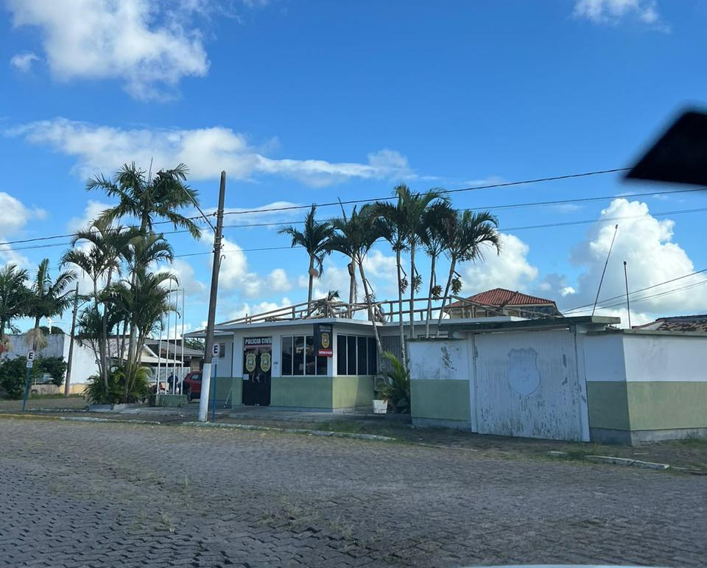
REFORMA DO PRÉDIO DA POLÍCIA CIVIL
VALOR TOTAL DO CONTRATO: R$ 153.768,95
EMPRESA RESPONSÁVEL PELA EXECUÇÃO: RS ENGENHARIA E CONSTRUÇÕES
PRAZO DE EXECUÇÃO DE OBRA: 90 DIAS

Slide 8
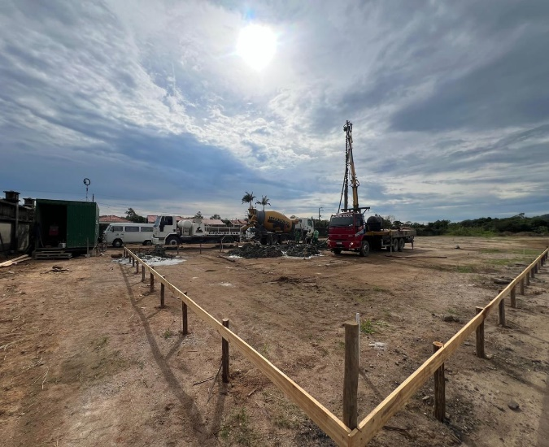
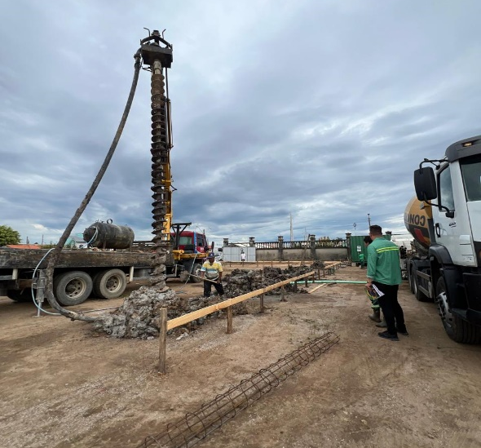
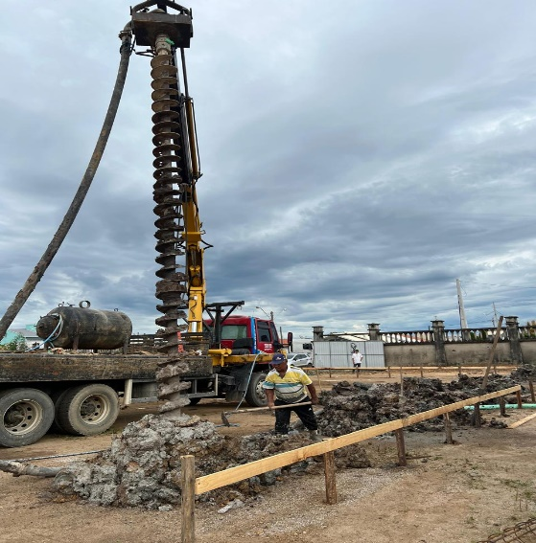
CONSTRUÇÃO DA SEDE ADMINISTRATIVA DA SECRETARIA DE INFRAESTRUTURA, MOBILIDADE E SEGURANÇA PÚBLICA
VALOR TOTAL DO CONTRATO: R$ 630.168,70
EMPRESA RESPONSÁVEL PELA EXECUÇÃO: W.B EMPREITEIRA EIRELI
PRAZO DE EXECUÇÃO DE OBRA: 180 DIAS

Slide 9
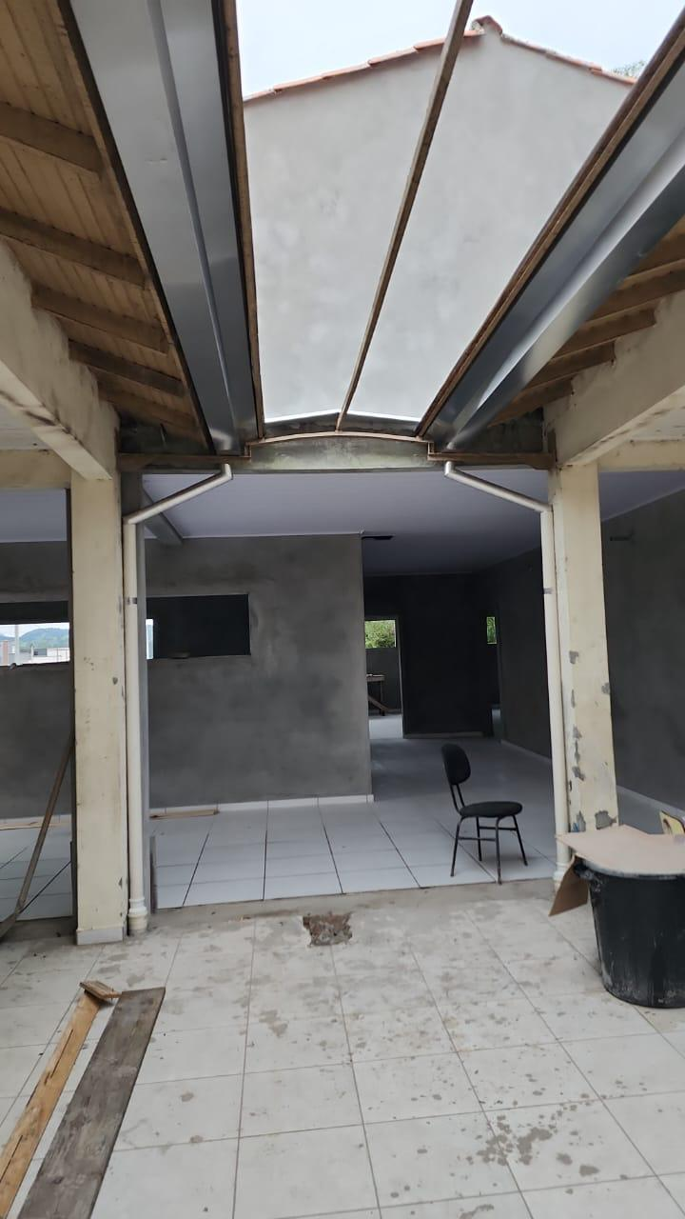
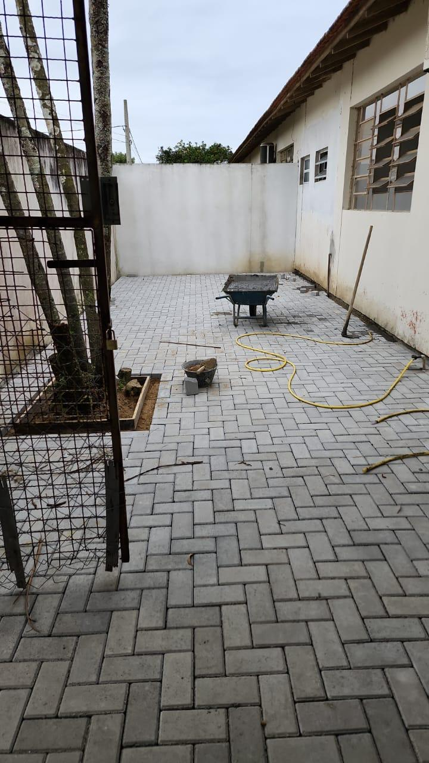
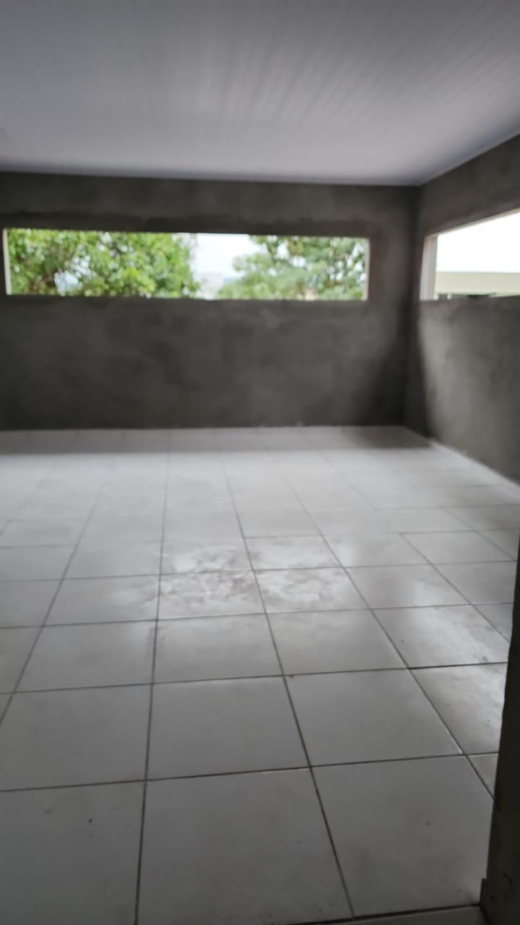
REFORMA E AMPLIAÇÃO DA ESCOLA MUNICIPAL PEQUENO POLEGAR, BAIRRO VILA FLOR
VALOR TOTAL DO CONTRATO: R$ 480.500,00
EMPRESA RESPONSÁVEL PELA EXECUÇÃO: DIEGO OLIVEIRA AMARAL
PRAZO DE EXECUÇÃO DE OBRA: 90 DIAS

Slide 10
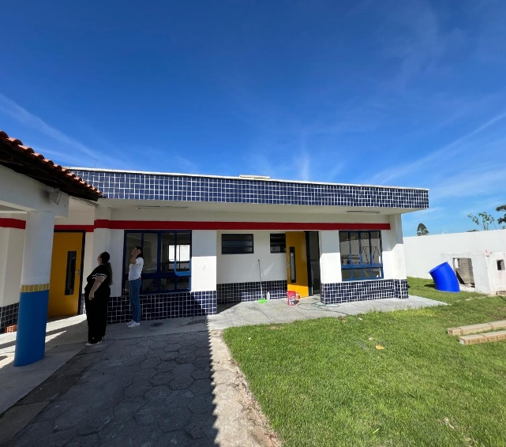
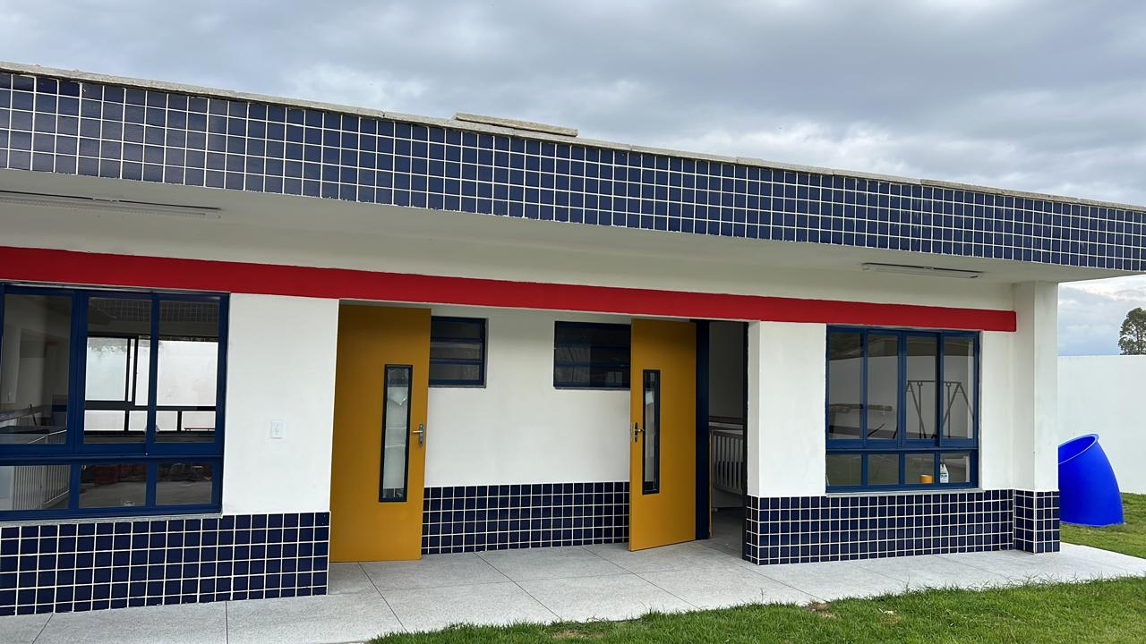
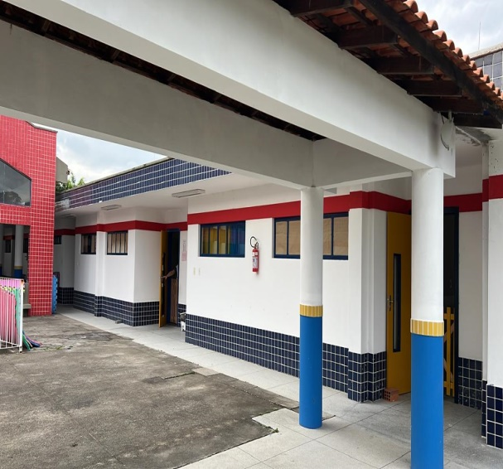
REFORMA E AMPLIAÇÃO DO CEI ANITA BRUNEL ALVES, BAIRRO TRÊS DE MAIO
VALOR TOTAL DO CONTRATO: R$ 562.203,27
R$: 425.000,00 - RECURSO CONVÊNIO ESTADO; R$: 137.203,27 – RECURSOS PRÓPRIOS
EMPRESA RESPONSÁVEL PELA EXECUÇÃO: DAIANE VENÂNCIO

Slide 11
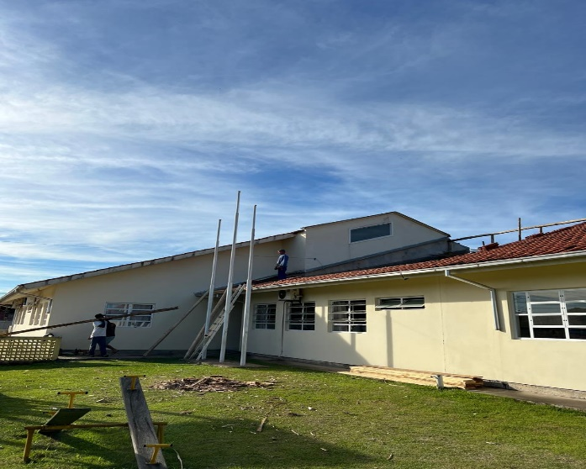
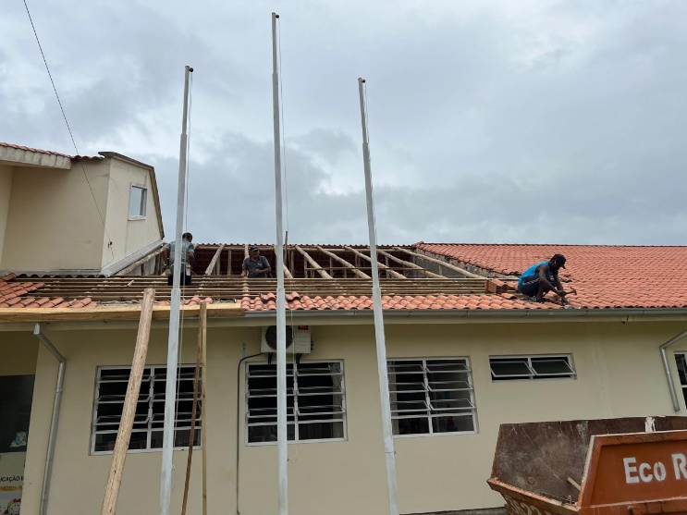
REFORMA DA COBERTURA E MURO DE ENTRADA DO CEI MARIA DE LOURDES PEREIRA, CENTRO
VALOR TOTAL DO CONTRATO: R$ 164.065,54
EMPRESA RESPONSÁVEL PELA EXECUÇÃO: A.F CONSTRUTORA
PRAZO DE EXECUÇÃO DE OBRA: 90 DIAS

Slide 12
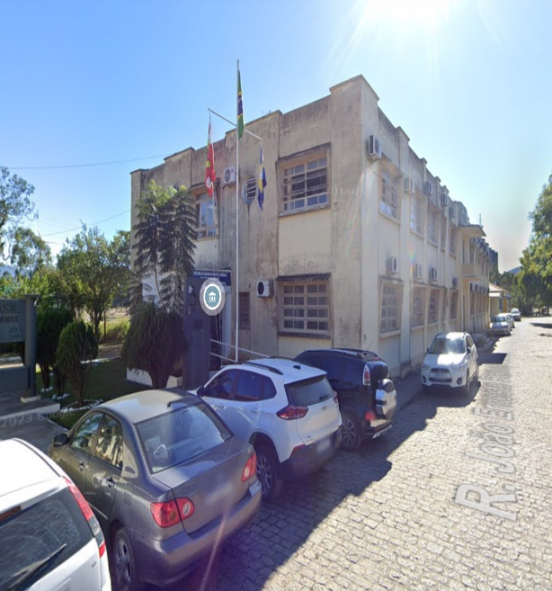
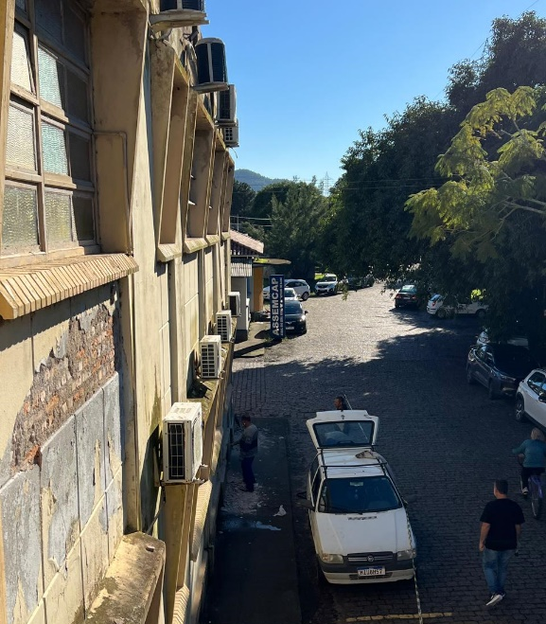
REFORMA DO PAÇO MUNICIPAL
REFORMA EXTERNA E TROCA DA COBERTURA DO PAÇO MUNICIPAL:
Planilha Orçamentária Licitação: R$ 196.500,00
Prazo de Execução/Finalização dos serviços: 90 dias (03 meses)
Empresa responsável: MJ Construtora e Pavimentadora EIRELI

Slide 13
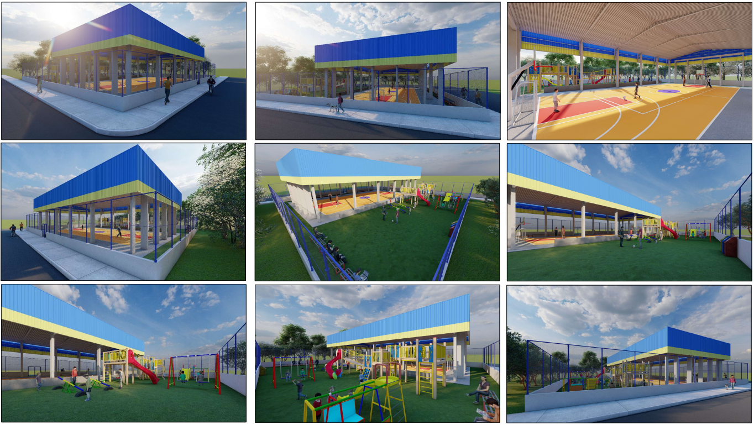
REFORMA DA QUADRA DE ESPORTES DO BAIRRO SANTO ANDRÉ
DEMOLIÇÃO DA PISTA DE SKATE, GRAMA SINTÉTICA, DRENAGEM PLUVIAL, PLAYGROUNDS, RECONSTRUÇÃO DA QUADRA E DAS TRAVES/CESTAS E COBERTURA LATERAL DA QUADRA:
Planilha Orçamentária: R$ 415.976,86
Prazo de Execução/Finalização dos serviços: 90 dias (03 meses)
Observação: R$ 150.000,00 de Emenda Parlamentar, aguardando lançamento do processo licitatório.

Slide 14
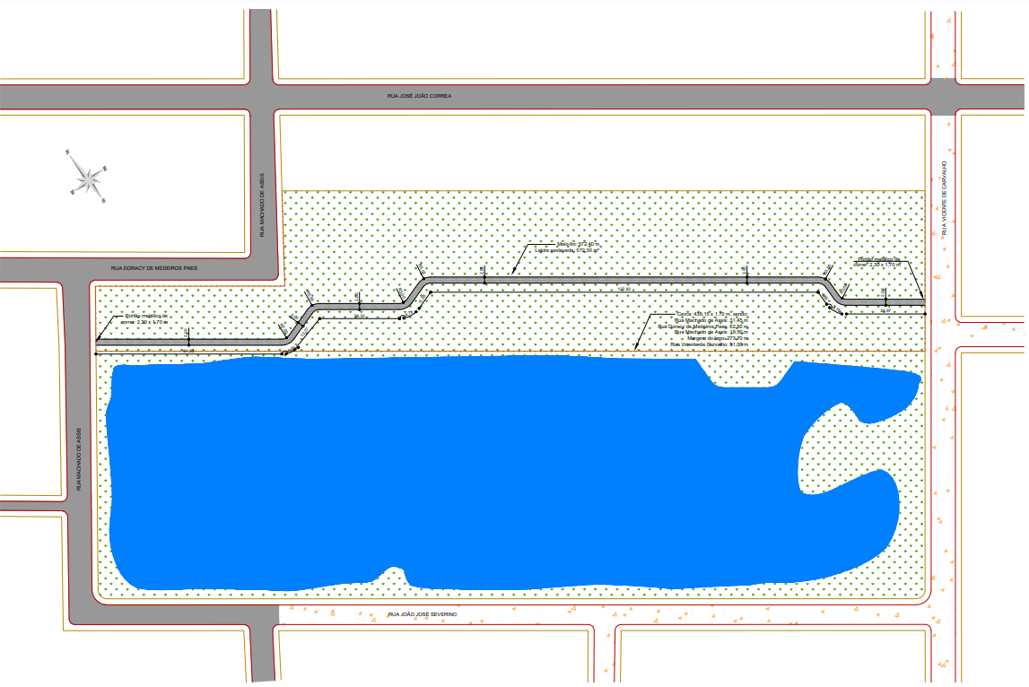
PARQUE DOS SENTIDOS – ETAPA 1
EXECUÇÃO DE REVESTIMENTO PRIMÁRIO DO PÁTIO, CERCAMENTO E ILUMINAÇÃO :
Planilha Orçamentária Licitação: R$ 266.974,61 (RE: R$ 250.000,00 e RP: R$ 16.974,61)
Prazo de Execução/Finalização dos serviços: 90 dias (03 meses)
Observação: Aguardando assinatura da ordem de serviço para início das obras.

Slide 15
REFORMA DA COBERTURA, CONSTRUÇÃO DE MURO E PAVIMENTAÇÃO DO PÁTIO DO ESF SANTA LÚCIA E REFORMA DO CONSULTÓRIO ODONTOLÓGICO DO ESF CENTRO II
Planilha Orçamentária: R$ 324.169,14 (Lote 1: R$ 307.687,15 e Lote 2: R$ 16.481,99)
Prazo de Execução/Finalização dos serviços: (Lote 1: 90 dias (03 meses) e Lote 2: 30 dias (01 mês)
Empresa vencedora do processo licitatório: A.F Construtora
Observação: Aguardando assinatura da ordem de serviço para início das obras.

Slide 16
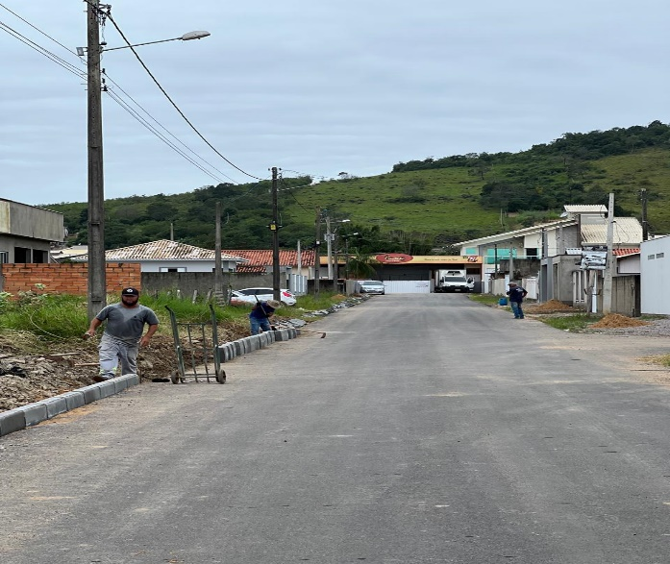
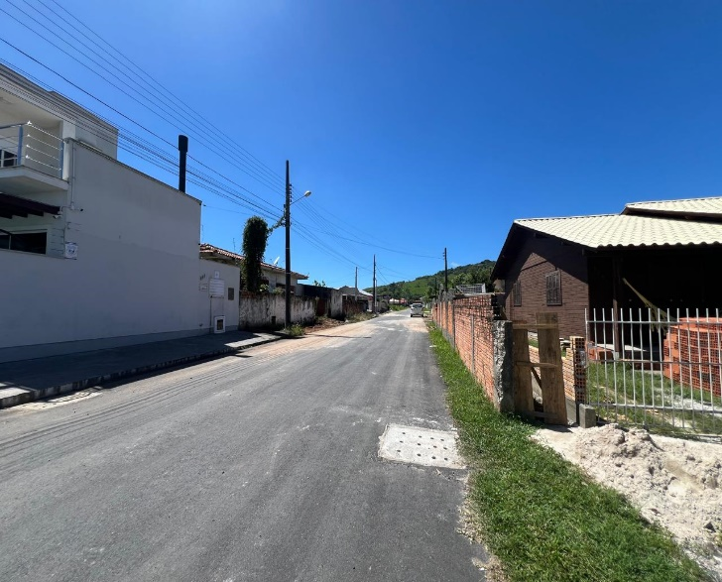
PAVIMENTAÇÃO ASFÁLTICA, SINALIZAÇÃO VIÁRIA E CALÇADAS NA RUA VEREADOR SÉRGIO FERNANDES PEREIRA, BAIRRO SANTA LÚCIA
VALOR TOTAL DO CONTRATO: R$ 345.237,40
R$: 238.856,00 - RECURSO FEDERAL VINCULADO; R$: 106.381,40 – RECURSOS PRÓPRIOS
EMPRESA RESPONSÁVEL PELA EXECUÇÃO: ALFA PAVIMENTADORA

Slide 17
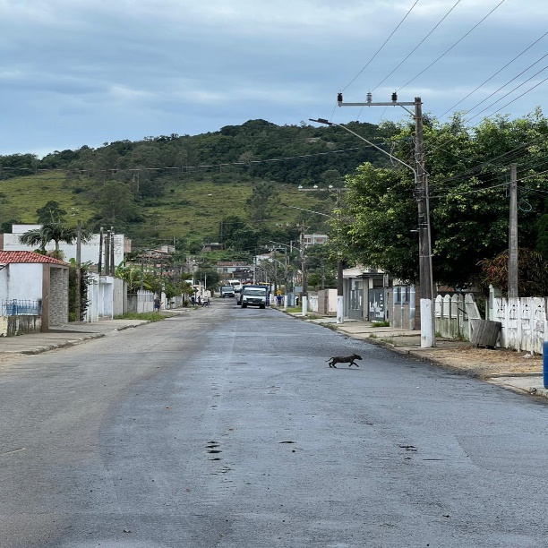
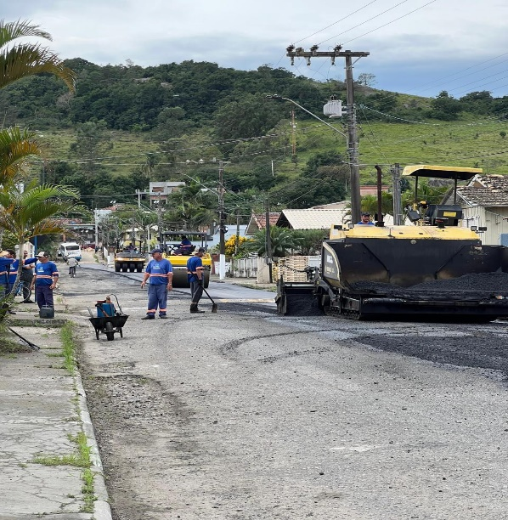
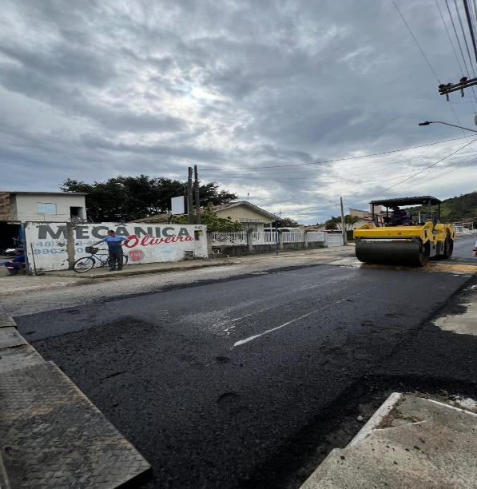
REPERFILAGEM ASFÁLTICA E SINALIZAÇÃO VIÁRIA NA RUA SANTA LÚCIA – ETAPA 2, BAIRRO SANTA LÚCIA
VALOR TOTAL DO CONTRATO: R$ 555.217,66
R$: 200.000,00 - RECURSO ESTADUAL VINCULADO; R$: 355.217,66 – RECURSOS PRÓPRIOS
EMPRESA RESPONSÁVEL PELA EXECUÇÃO: BCL EMPREENDIMENTOS

Slide 18
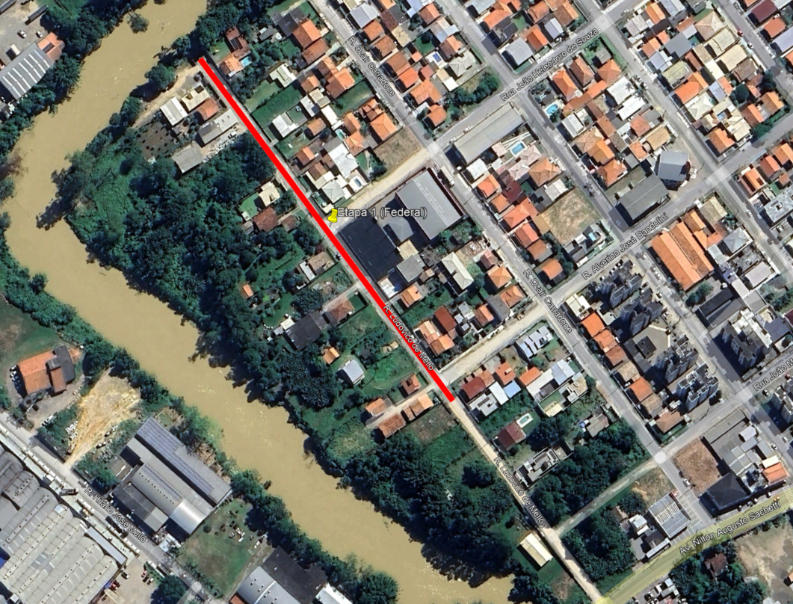
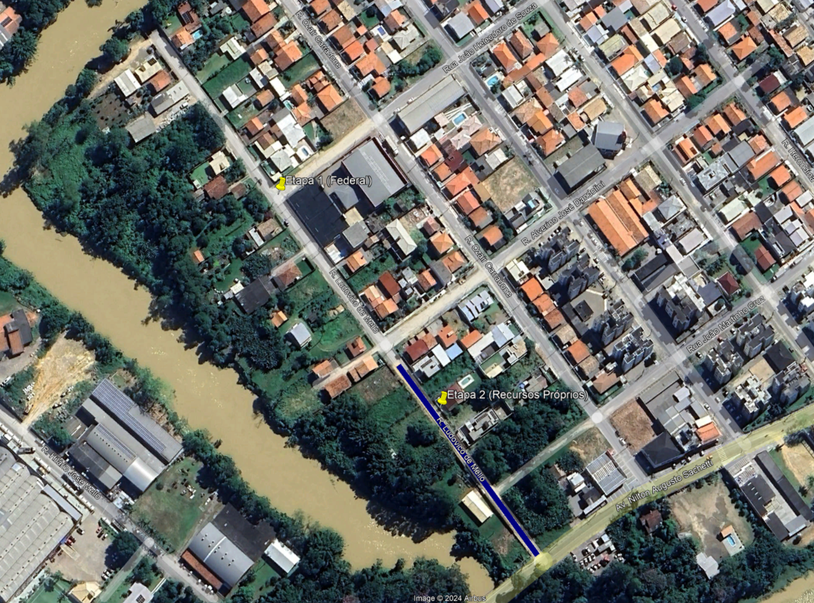
PAVIMENTAÇÃO ASFÁLTICA, SINALIZAÇÃO VIÁRIA E CALÇADAS NA RUA LUDOVICO DE MELO, BAIRRO SANTO ANDRÉ
EMPRESA RESPONSÁVEL PELA EXECUÇÃO: ALFA PAVIMENTADORA
ETAPA 1: R$ 397.950,25
ETAPA 2: R$ 269.000,00
R$: 384.205,00 - RECURSO FEDERAL VINCULADO R$: 13.745,25 – RECURSOS PRÓPRIOS
RECURSOS PRÓPRIOS

Slide 19
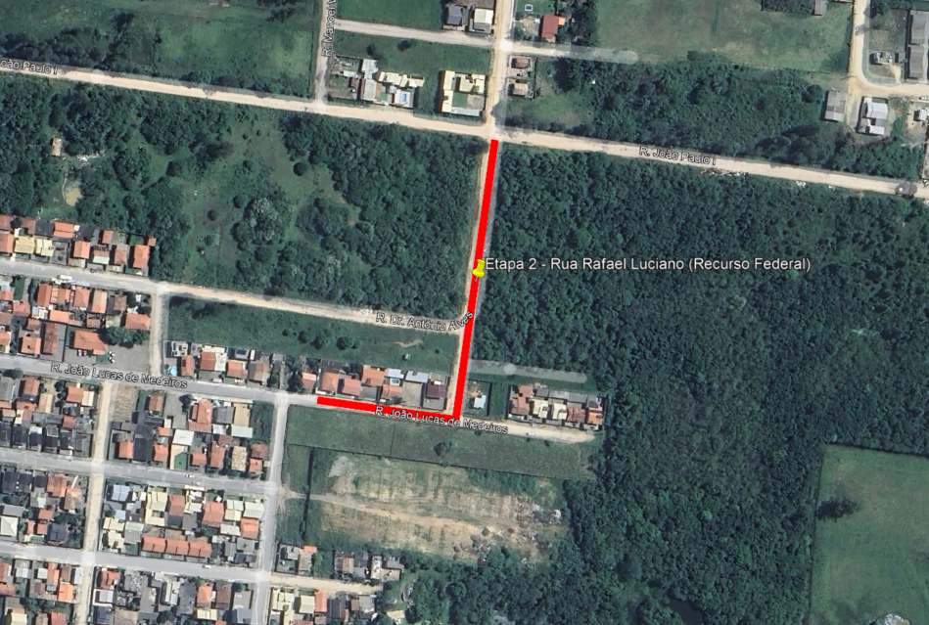
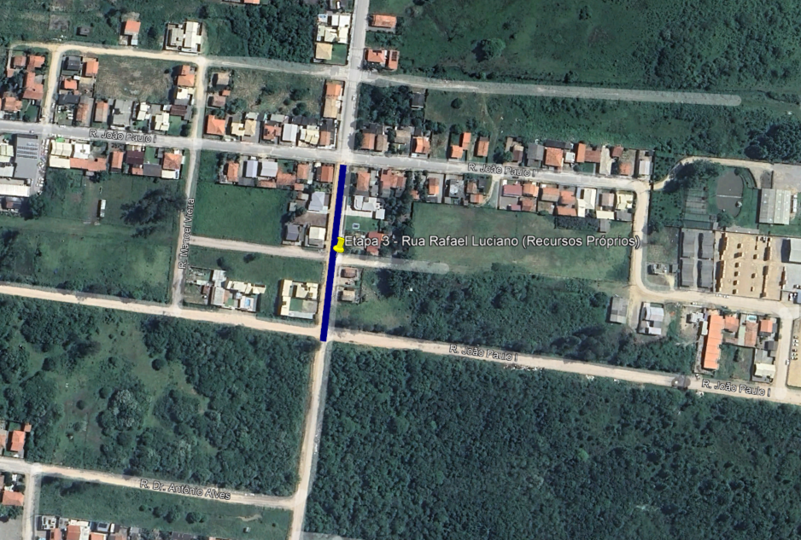
PAVIMENTAÇÃO ASFÁLTICA, SINALIZAÇÃO VIÁRIA E CALÇADAS NA RUA RAFAEL LUCIANO, BAIRRO TRÊS DE MAIO
EMPRESA RESPONSÁVEL PELA EXECUÇÃO: ALFA PAVIMENTADORA
ETAPA 2: R$ 666.884,29
ETAPA 3: R$ 288.865,87
R$: 481.176,00 - RECURSO FEDERAL VINCULADO R$: 185.708,29 – RECURSOS PRÓPRIOS
RECURSOS PRÓPRIOS

Slide 20
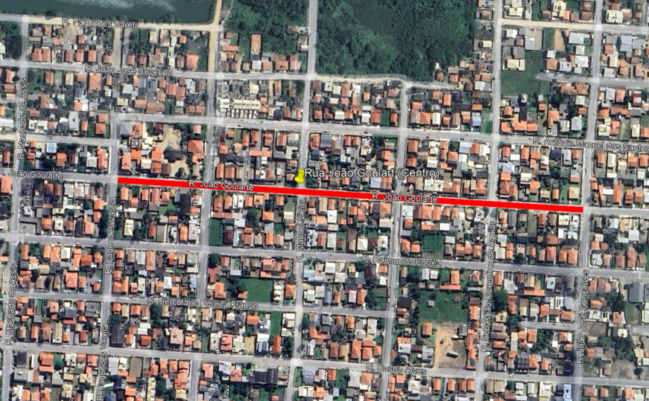
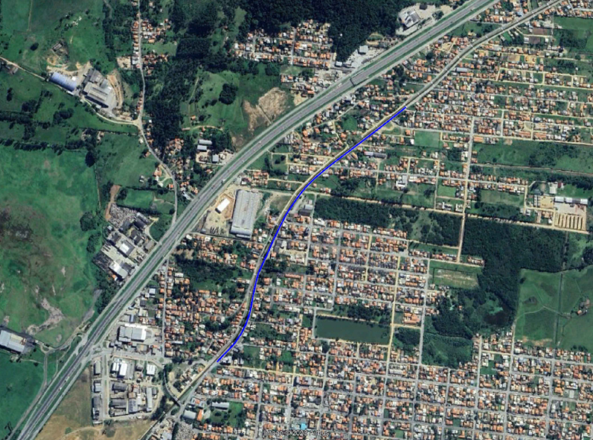
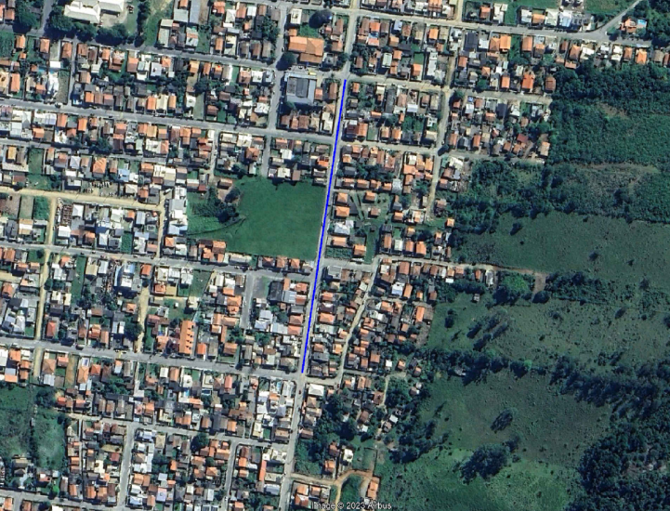
REPERFILAGEM ASFÁLTICA E SINALIZAÇÃO VIÁRIA DAS RUAS MANOEL PEDRO FLOR, JOÃO GOULART E JOSÉ DOMINGOS BITTENCOURT
VALOR TOTAL DO CONTRATO: R$ 1.240.000,00
R$: 1.500.000,00 - RECURSO ESTADUAL VINCULADO
EMPRESA RESPONSÁVEL PELA EXECUÇÃO: JR CONSTRUÇÕES E TERRAPLANAGEM
RUA JOÃO GOULART (Ext. 552,94 m)
RUA MANOEL PEDRO FLOR (Ext. 1.223,80 m)
RUA JOSÉ DOM. BITTENC. (Ext. 351,65 m)

Slide 21
EM PROCESSO FINAL LICITATÓRIO
OBJETO
BAIRRO
TIPO
RECURSO VINCULADO
RECURSO PRÓPRIO
VALOR TOTAL
Rua João Ernesto Ramos - Trecho 4 | Santa Lúcia | Reperfilagem Asfáltica | R$ 500.000,00 | - | R$ 455.874,00
Ruas Francisca Maria, José Severino Martins, João Martins Rodrigues, Joana Marcina de Jesus, Manoel Martins Rodrigues (Cristo Rei); João José Joaquim, José Luiz Cardoso (Alvorada) | Caçador | Pavimentação em Lajotas e Calçada em Concreto | R$ 929.363,86 | - | R$ 929.363,86
Rua João Lucas de Medeiros | Três de Maio | Pavimentação Asfáltica e Calçada em Concreto
Rua João Ernesto Ramos - Trecho 3 | Centro | Reperfilagem Asfáltica e Calçada em Concreto com Ladrilhos | 481000 | R$ 1.252,50 | R$ 482.252,50

Slide 22
A LICITAR
OBJETO
BAIRRO
TIPO
RECURSO VINCULADO
RECURSO PRÓPRIO
VALOR TOTAL
Rua João Manoel Luiz | Caçador | Pavimentação Asfáltica e Sinalização Viária | R$ 100.000,00 | R$ 80.175,42 | R$ 180.175,42
Rua Manoel Martins Machado (Lot. Cambota) | Centro | Pavimentação em Lajotas | R$ 150.000,00 | R$ 130.887,81 | R$ 280.887,81
Rua Alverino José Dandolini | Santo André | Pavimentação Asfáltica e Sinalização Viária | R$ 350.200,00 | R$ 32.380,88 | R$ 101.314,50
Rua João Heleodoro de Souza | Santo André | Pavimentação Asfáltica e Sinalização Viária |  |  | R$ 94.855,70
Rua Manoel Vieira | Santa Lúcia | Pavimentação Asfáltica e Sinalização Viária |  |  | R$ 189.450,65
Rua Olmiro Pedro da Silva - Etapa 1 e 2 | Três de Maio | Pavimentação em Lajotas | R$ 200.000,00 | - | R$ 192.264,21
Rua Antônio Eliseu Cardoso | Três de Maio | Pavimentação em Lajotas | R$ 100.000,00 | - | R$ 82.517,89
Av. Mendonça Lima | Centro | Reperfilagem Asfáltica | - | R$ 1.626.604,80 | R$ 1.626.604,80
Rua Antônia de Bittencourt Barcelos (Lot. Industrial) | Alvorada | Pavimentação Asfáltica e Drenagem | R$ 500.000,00

Slide 23
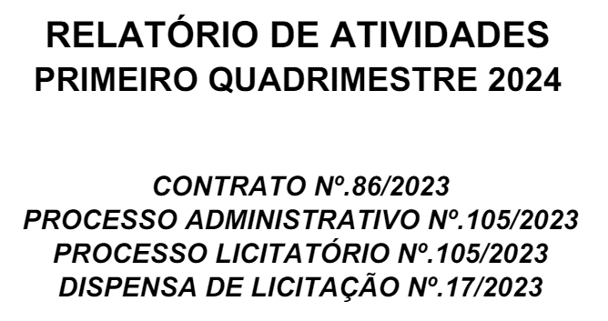
SANEAMENTO BÁSICO

Slide 24
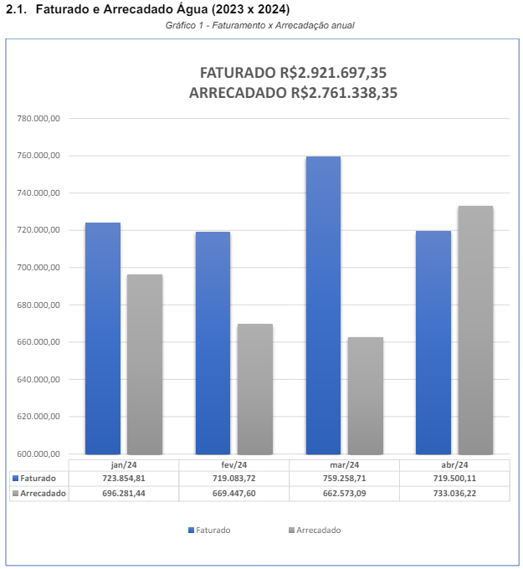
SANEAMENTO BÁSICO

Slide 25
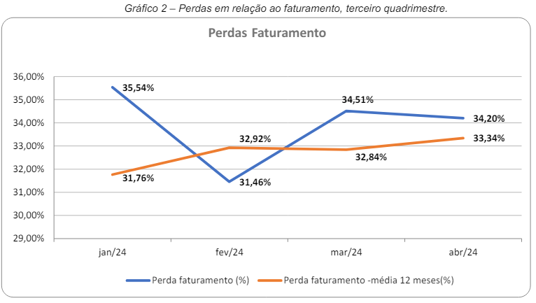
SANEAMENTO BÁSICO

Slide 26
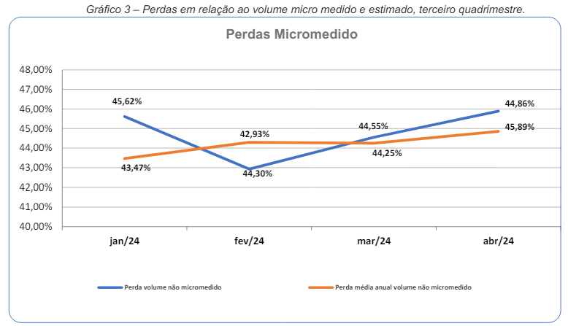
SANEAMENTO BÁSICO

Slide 27
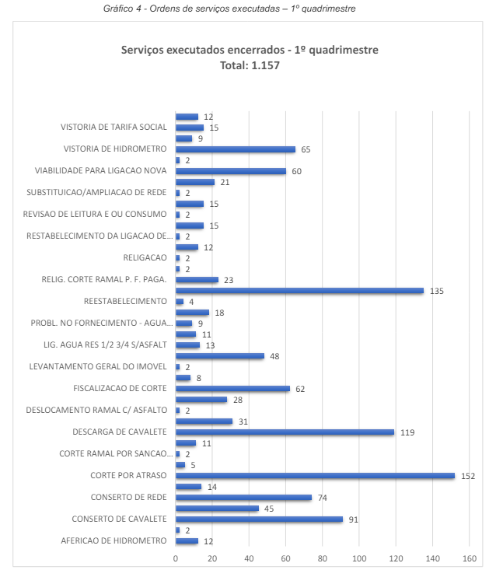
SANEAMENTO BÁSICO
Serviços Encerrados JANEIRO à ABRIL de 2024
Total: 1.157

Slide 28
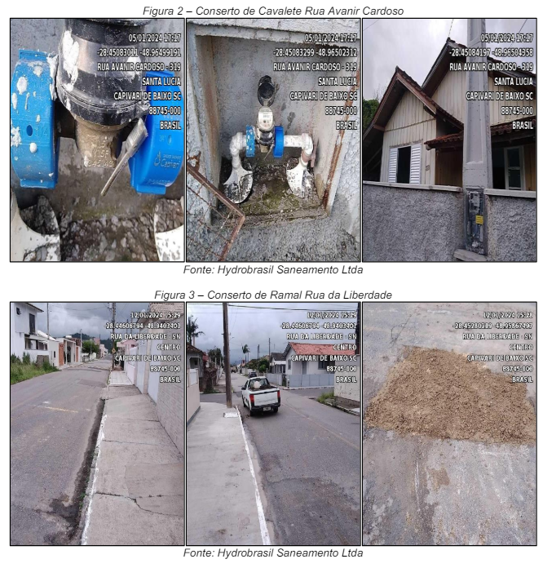
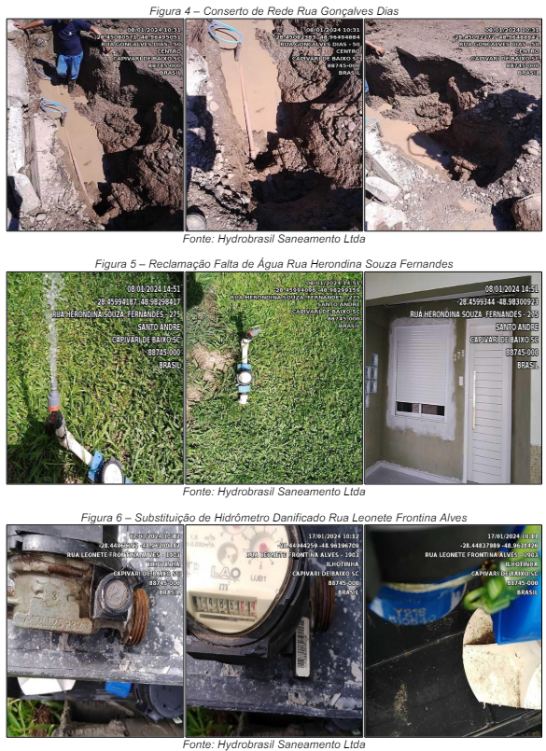
Serviços Referentes ao 1º QUADRIMESTRE 2024
SANEAMENTO BÁSICO

Slide 29
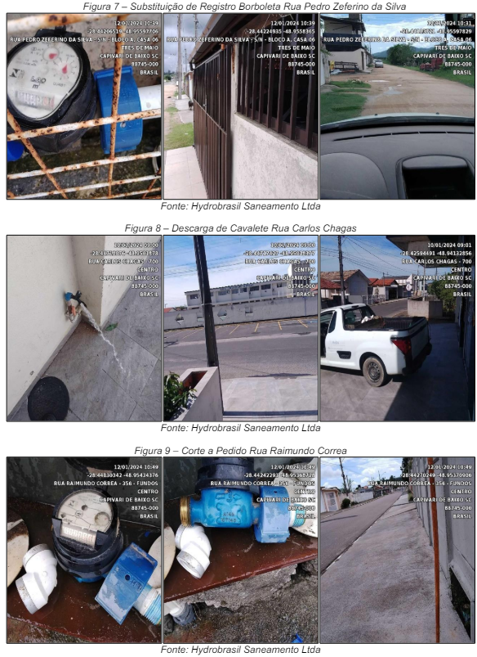
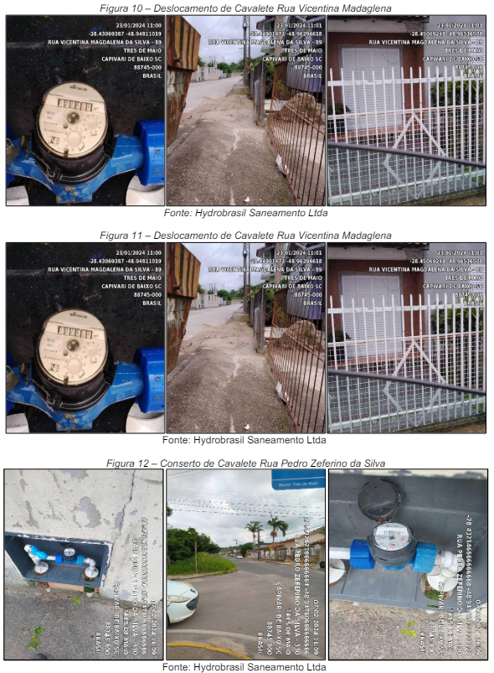
Serviços Referentes ao 1º QUADRIMESTRE 2024
SANEAMENTO BÁSICO

Slide 30
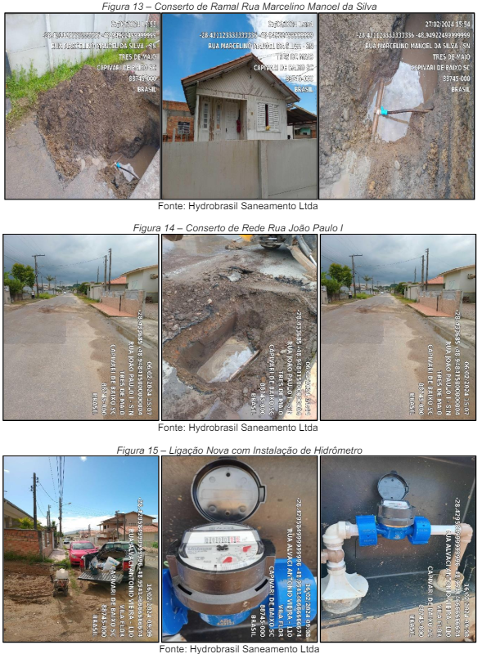
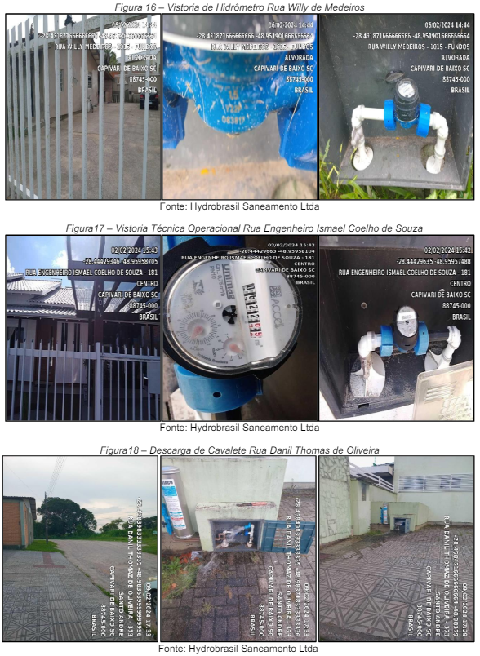
Serviços Referentes ao 1º QUADRIMESTRE 2024
SANEAMENTO BÁSICO

Slide 31
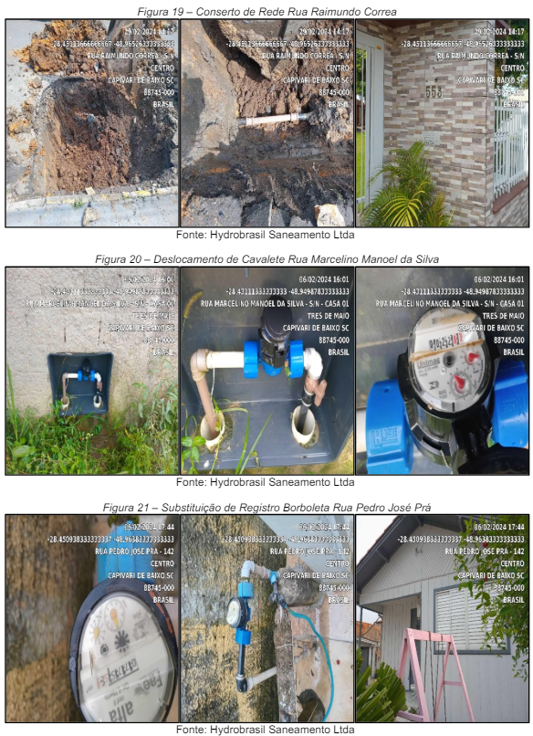
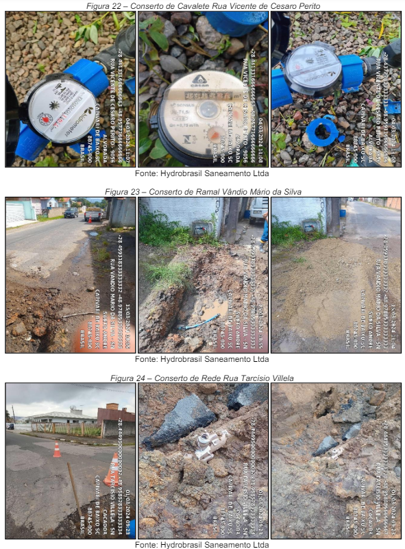
Serviços Referentes ao 1º QUADRIMESTRE 2024
SANEAMENTO BÁSICO

Slide 32
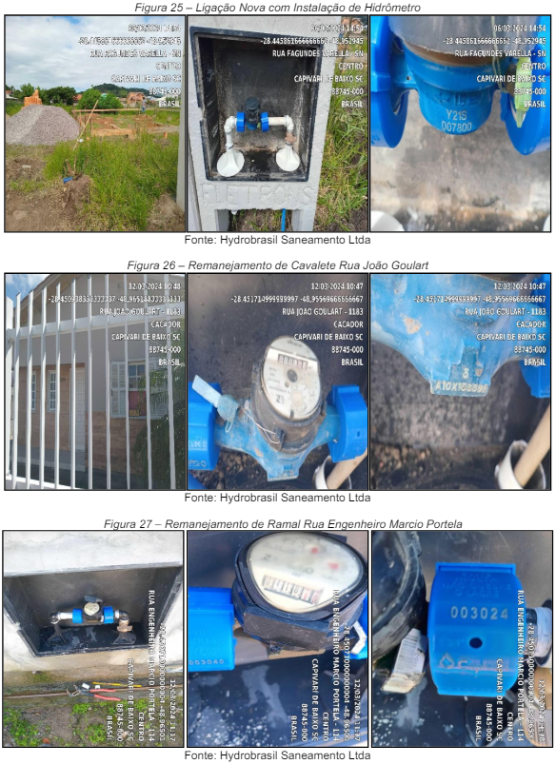
Serviços Referentes ao 1º QUADRIMESTRE 2024
SANEAMENTO BÁSICO

Slide 33
Serviços Referentes ao 1º QUADRIMESTRE 2024
SANEAMENTO BÁSICO

Slide 34
Serviços Referentes ao 1º QUADRIMESTRE 2024
SANEAMENTO BÁSICO

Slide 35
SANEAMENTO BÁSICO
INVESTIMENTOS DIRETOS PREFEITURA MUNICIPAL DE CAPIVARI DE BAIXO

Slide 36
SANEAMENTO BÁSICO
INVESTIMENTOS DIRETOS PREFEITURA MUNICIPAL DE CAPIVARI DE BAIXO

Slide 37
SANEAMENTO BÁSICO
INVESTIMENTOS DIRETOS PREFEITURA MUNICIPAL DE CAPIVARI DE BAIXO

Slide 38
SANEAMENTO BÁSICO
INVESTIMENTOS DIRETOS PREFEITURA MUNICIPAL DE CAPIVARI DE BAIXO

Slide 39
SANEAMENTO BÁSICO
INVESTIMENTOS DIRETOS PREFEITURA MUNICIPAL DE CAPIVARI DE BAIXO

Slide 40
SANEAMENTO BÁSICO
INVESTIMENTOS DIRETOS PREFEITURA MUNICIPAL DE CAPIVARI DE BAIXO

Slide 41
SANEAMENTO BÁSICO
INVESTIMENTOS DIRETOS PREFEITURA MUNICIPAL DE CAPIVARI DE BAIXO

Slide 42
SANEAMENTO BÁSICO
INVESTIMENTOS DIRETOS PREFEITURA MUNICIPAL DE CAPIVARI DE BAIXO

Slide 43
SANEAMENTO BÁSICO
INVESTIMENTOS DIRETOS PREFEITURA MUNICIPAL DE CAPIVARI DE BAIXO

Slide 44
SANEAMENTO BÁSICO
INVESTIMENTOS DIRETOS PREFEITURA MUNICIPAL DE CAPIVARI DE BAIXO

Slide 45
GESTÃO 2021 – 2024
MÁRIO LATRÔNICO JÚNIOR
SECRETÁRIO DE GESTÃO E FAZENDA
HENRIQUE DE SOUZA GUIMARÃES
COORDENADOR DE PLANEJAMENTO URBANO
E DO MEIO AMBIENTE
MUITO OBRIGADO!

Slide 46
AUDIÊNCIA PÚBLICA
(ART.9°§ 4°,LRF)
28/05/2024
DEPARTAMENTO DE MEIO AMBIENTE
DEMA
1° QUADRIMESTRE
01/01/2024 A 31/04/2024

Slide 47
DEPARTAMENTO DE MEIO AMBIENTE – DEMA
LEI COMPLEMENTAR Nº 2.130/2022, DE 18 DE FEVEREIRO DE 2022. Art. 60. § 10
EDUCAÇÃO AMBIENTAL
1.1 Implantação de Biodigestores nas Escolas
Edital nº1/2022 MMA, implantação de biodigestores em escolas públicas, por Consórcios Públicos - programa Escolas +Verdes – MMA, para promover a sustentabilidade nas escolas brasileiras.
Via CIM Amurel - Serão 10 biodigestores para Amurel, 3/10 EMEBs em Capivari de Baixo

Slide 48
Consórcio Intermunicipal Multifinalitário dos Municípios da Amurel – CIM/Amurel, 22/09/2023
DEPARTAMENTO DE MEIO AMBIENTE – DEMA
LEI COMPLEMENTAR Nº 2.130/2022, DE 18 DE FEVEREIRO DE 2022. Art. 60. § 10
EDUCAÇÃO AMBIENTAL
1.1 Implantação de Biodigestores nas Escolas
Edital nº1/2022 MMA, implantação de biodigestores em escolas públicas, por Consórcios Públicos - programa Escolas +Verdes – MMA, para promover a sustentabilidade nas escolas brasileiras.
EMEB Santo André
IMPLANTAÇÃO DE BIODIGESTORES EM ESCOLAS PÚBLICAS DE MUNICÍPIOS DA REGIÃO DA AMUREL SC
Previsão: Até 30/07/2024

Slide 49
DEPARTAMENTO DE MEIO AMBIENTE – DEMA
LEI COMPLEMENTAR Nº 2.130/2022, DE 18 DE FEVEREIRO DE 2022. Art. 60. § 10
2. Programa Penso, Logo, Destino - TC nº 084/2022, 07/2022
O “Penso, Logo Destino” é um programa do IMA/SC com o intuito de definir as ações voltadas ao gerenciamento ambientalmente adequado dos resíduos sólidos, no caso em questão, os produtos que compõem o sistema de logística reversa.
Comissão Interinstitucional de Apoio ao Coordenador Municipal
Decreto 1820/2024
Secretaria de Educação, Cultura, Esporte e Turismo
Mirela Matos Barreiros
Renata O.S. Roque
Secretaria Municipal de Saúde
Ellen Leandro Marques
Deise Aguiar Venâncio – Suplente
Secretaria de Infraestrutura, Mobilidade e Segurança Pública
Felipe Pessoa Martins
Secretaria de Desenvolvimento Econômico e Tecnologia
Mateus Rodrigues
José Adilson Soares
Coordenador Estadual
Engº. Cícero da Silva – IMA/SC
Coordenação Regional
Engº Bruno Sodré Engº Marcelo - IMA/SC
Coordenação Municipal
Engª. Renata Porto Morais Adilson de Souza Pacheco

Slide 50
DEPARTAMENTO DE MEIO AMBIENTE – DEMA
LEI COMPLEMENTAR Nº 2.130/2022, DE 18 DE FEVEREIRO DE 2022. Art. 60. § 10
2. Programa Penso, Logo, Destino - TC nº 084/2022, 07/2022
Planejamento 2024
Incremento do número de PEVs;
Melhoria dos PEVs e PC;
Melhoria na Divulgação do Programa;
Educação Ambiental: formal, informal;
Gestão ambiental municipal.

Slide 51
DEPARTAMENTO DE MEIO AMBIENTE – DEMA
LEI COMPLEMENTAR Nº 2.130/2022, DE 18 DE FEVEREIRO DE 2022. Art. 60. § 10
2. Programa Penso, Logo, Destino - TC nº 084/2022, 07/2022
Incremento do número de PEVs
Ginásio Municipal Poliesportivo Juan Manuel dos Santos, no Centro.
Pronto Atendimento
Rua Tarcísio Vilela, 1450, Bairro Caçador

Slide 52
DEPARTAMENTO DE MEIO AMBIENTE – DEMA
LEI COMPLEMENTAR Nº 2.130/2022, DE 18 DE FEVEREIRO DE 2022. Art. 60. § 10
2. Programa Penso, Logo, Destino - TC nº 084/2022, 07/2022
Educação Ambiental: formal, informal
Alinhamento das ações do semestre entre a Coordenação Municipal do Programa Penso, Logo Destino e as Diretoras acerca da atuação nas escolas e CEIs do Município.
Encontro Coordenação Municipal e Regional do PLD com a Sra. Marinélia – Secretaria Municipal de Educação, Turismo, Cultura, Esporte, e a Comissão Municipal do PLD – Educação Ambiental 2024.

Slide 53
DEPARTAMENTO DE MEIO AMBIENTE – DEMA
LEI COMPLEMENTAR Nº 2.130/2022, DE 18 DE FEVEREIRO DE 2022. Art. 60. § 10
2. Programa Penso, Logo, Destino - TC nº 084/2022, 07/2022
Educação Ambiental: formal, informal
Cartilha do programa Penso, Logo Destino (PLD) é entregue aos alunos da rede municipal
Palestra acerca do PPLD e entrega das cartilhas nas EMEBs aos aluno do 4º e 5º anos, cerca de 250 alunos

Slide 54
DEPARTAMENTO DE MEIO AMBIENTE – DEMA
LEI COMPLEMENTAR Nº 2.130/2022, DE 18 DE FEVEREIRO DE 2022. Art. 60. § 10
2. Programa Penso, Logo, Destino - TC nº 084/2022, 07/2022
Mais de 400 quilos de resíduos eletrônicos são recolhidos
Cerca de 400 quilos de resíduos eletroeletrônicos e 40 quilos de pilhas/baterias foram recolhidos no ponto de consolidação pelas, no entidades gestoras.

Slide 55
DEPARTAMENTO DE MEIO AMBIENTE – DEMA
LEI COMPLEMENTAR Nº 2.130/2022, DE 18 DE FEVEREIRO DE 2022. Art. 60. § 10
2. Programa Penso, Logo, Destino - TC nº 084/2022, 07/2022
PLD em números
Santa Catarina
Abril de 2024 – 75% dos municípios de SC já integram o PPLD;
800 toneladas de resíduos sólidos somente nos primeiros meses de 2024;
As ações do PLD somaram recolhimento e destinação correta de quase 10 mil quilos de pilhas e eletroeletrônicos, mais de 27 mil unidades de lâmpadas e mais de 40 mil pneus.
Capivari de Baixo
PEVs | Até 31/12/2023 | Em 31/04/2024
Qtd | 30 | 37
Pilhas e Baterias | 29 | 35
Eletroetrônicos | 1 | 2
Ano | Eletroeletrônicos | Lâmpadas | Pilhas e baterias | Pneus
 | (Kg) | (unid) | (Kg) | (unid)
2022 | 80 | 3000 | 32 | 0
2023 | 100 | 200 | 15 | 440
2024* | 440 | 30 | 37 | 0
* Até 31/04/2024

Slide 56
DEPARTAMENTO DE MEIO AMBIENTE – DEMA
LEI COMPLEMENTAR Nº 2.130/2022, DE 18 DE FEVEREIRO DE 2022. Art. 60. § 10
2. Programa Penso, Logo, Destino - TC nº 084/2022, 07/2022
Planejamento 2024
Incremento do número de PEVs;
Melhoria dos PEVs e PC;
Melhoria na Divulgação do Programa;
Educação Ambiental: formal, informal;
Gestão ambiental municipal.

Slide 57
DEPARTAMENTO DE MEIO AMBIENTE – DEMA
LEI COMPLEMENTAR Nº 2.130/2022, DE 18 DE FEVEREIRO DE 2022. Art. 60. § 10
2. Programa Penso, Logo, Destino - TC nº 084/2022, 07/2022
Quer saber mais sobre o PLD?
Ficou com dúvidas?
Mas afinal o que é logística reversa ?
“... ações para viabilizar a coleta e a restituição dos resíduos sólidos ao setor empresarial, para reaproveitamento, no ciclo produtivo, ou outra destinação final ambientalmente adequada.
Acesse:
https://www.ima.sc.gov.br/index.php/qualidade-ambiental/programa-penso-logo-destino.
Contatos:
3621-4400 ou 3621-4437
e-mail meioambiente@capivaridebaixo.sc.gov.br.
vigilanciasanitaria@capivaridebaixo.sc.gov.br

Slide 58
RENATA PORTO MORAIS
ANALISTA AMBIENTAL
COORD. MUNICIPAL PROGRAMA PENSO LOGO DESTINO
Muito obrigado a todos!!!
Contatos
(48) 36214437
meioambiente@capivaridebaixo.sc.gov.br

